Slide 1
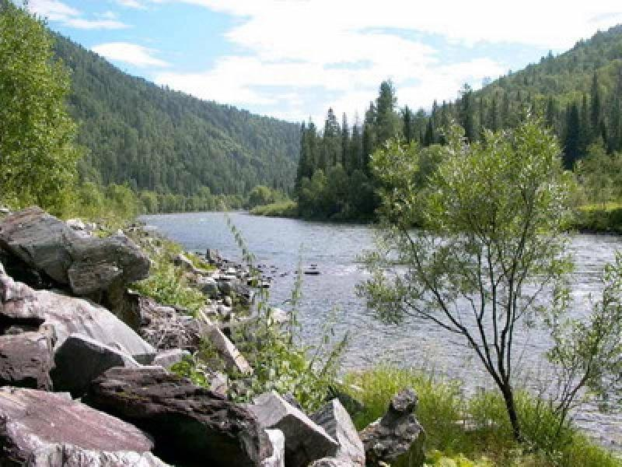
Заповедник Денежкин камень.
Составила воспитатель I категории
Ахмадулова Венера Зайнулловна
г. Екатеринбург

Slide 6
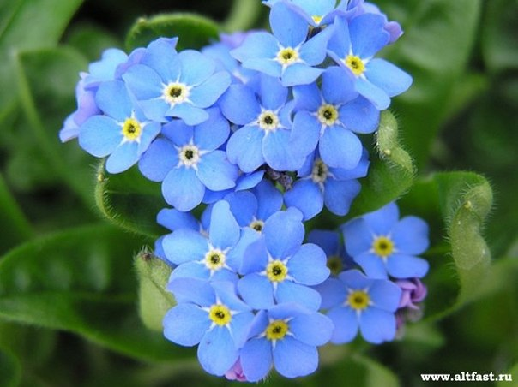
В заповеднике произрастает 48 из 144 видов растений, включённых в Красную книгу Среднего Урала, из них 8 реликтов и 15 эндемиков. 5 видов занесены в Красную книгу России.
Эндемики - виды, роды, семейства или другие таксоны животных и растений, представители которых обитают на относительно ограниченном ареале, представлены небольшой географической областью
Незабудочник уральский

Slide 7
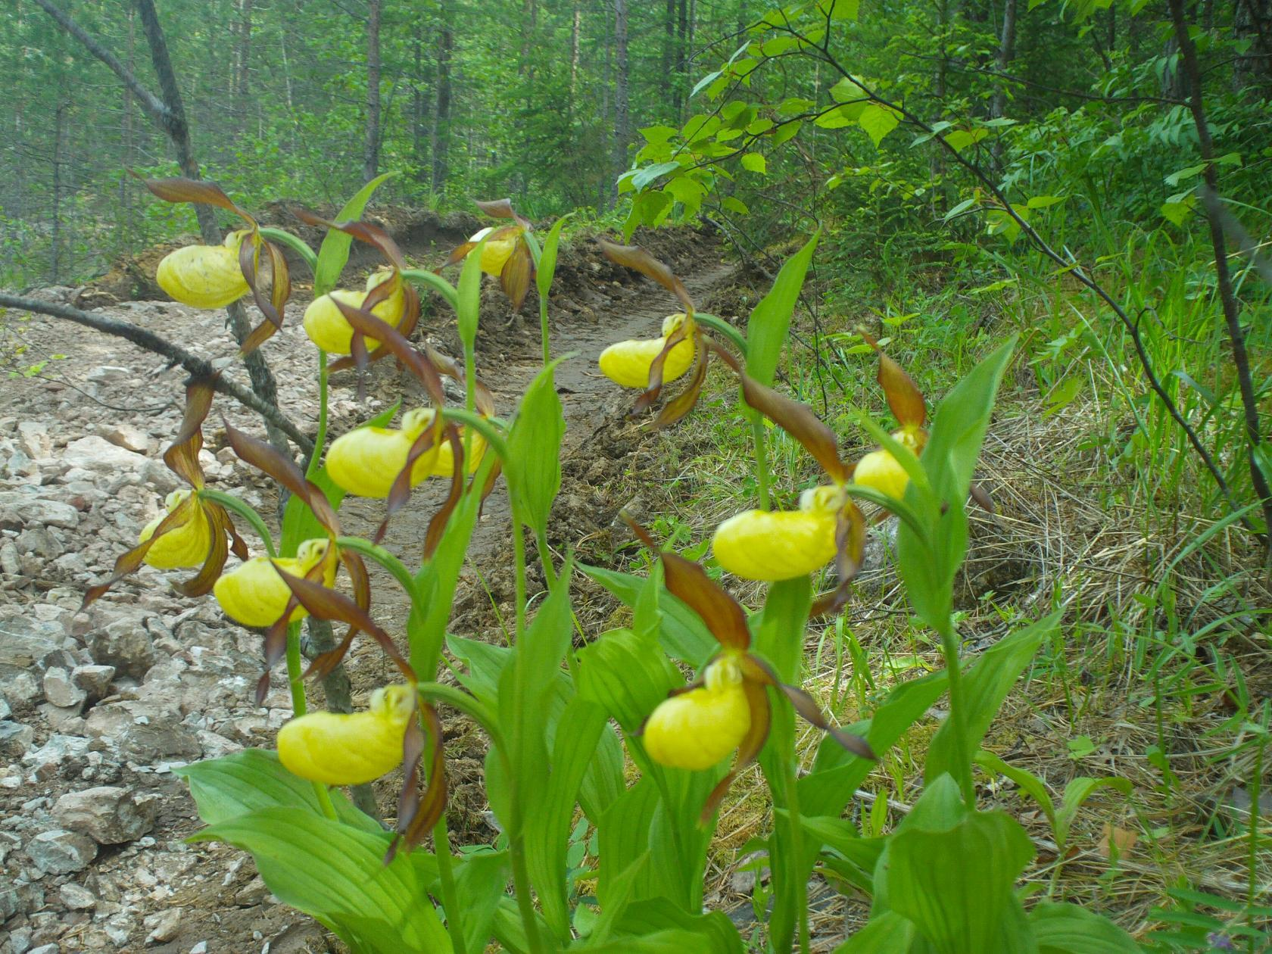
Венерин башмачок

Slide 8
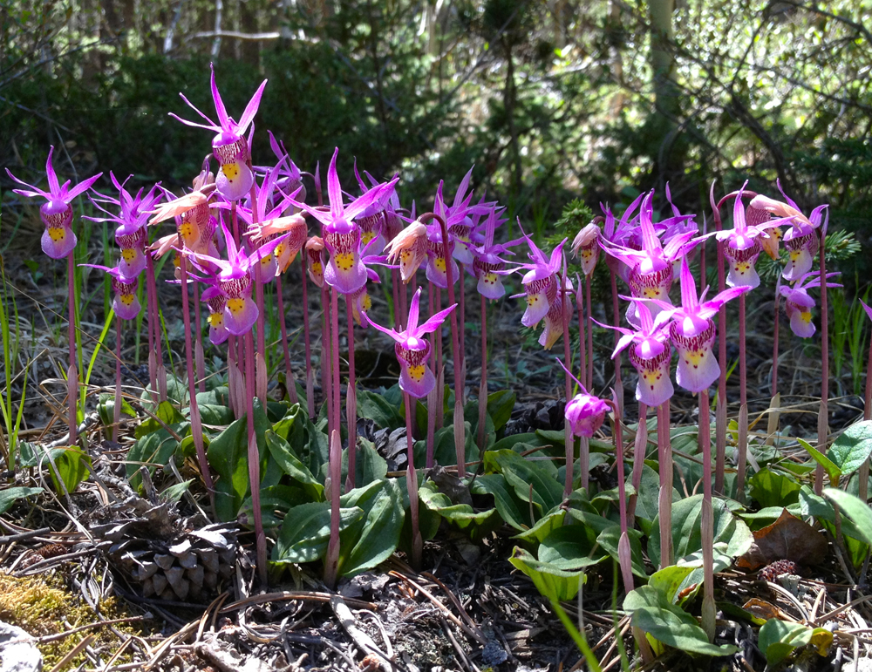
Каллипсо луковичная

Slide 9
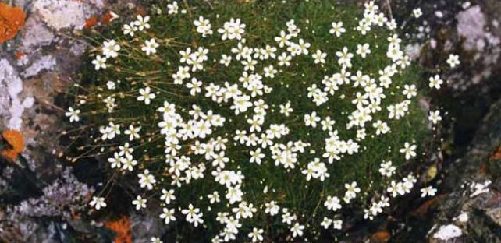
Минуарция Гельма

Slide 10
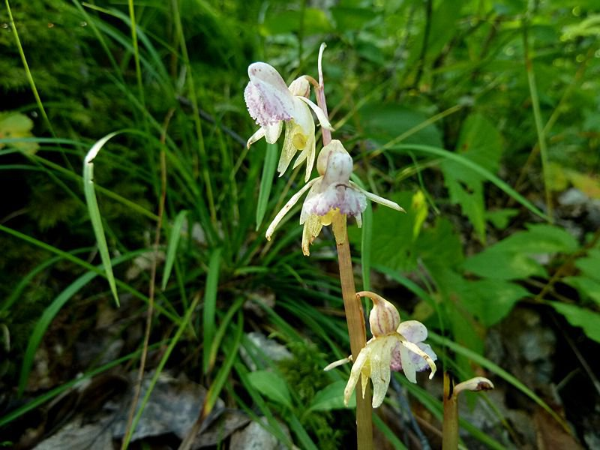
Надбородник безлистный

Slide 11
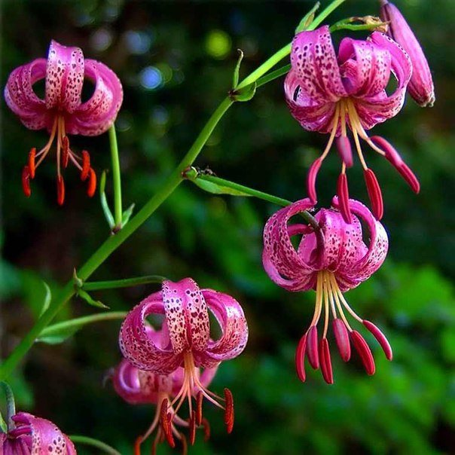
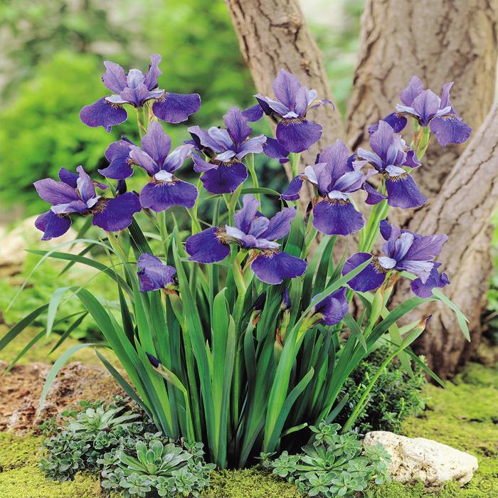
Лилия волосистая Ирис сибирский (саранка)

Slide 13
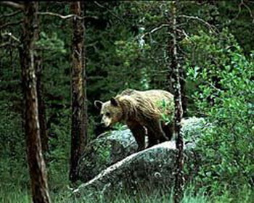
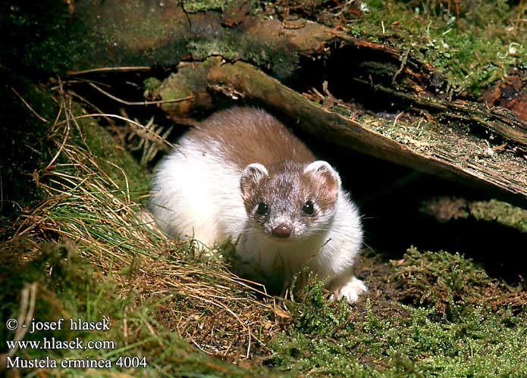
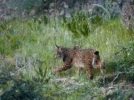
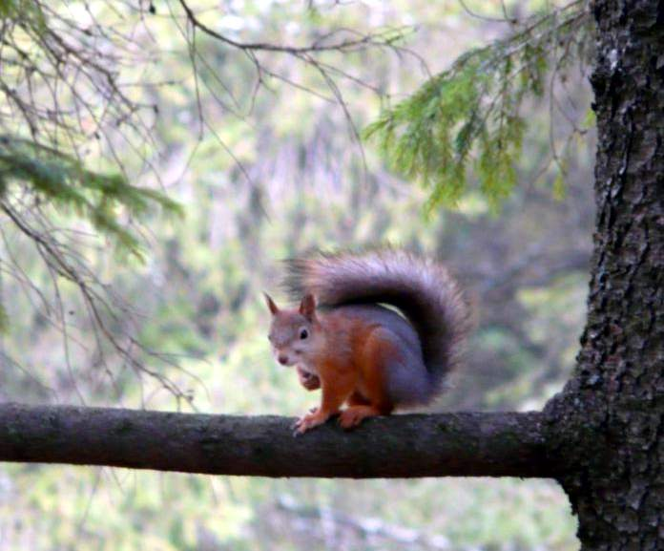
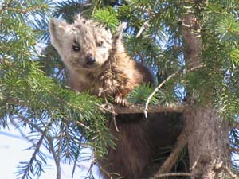
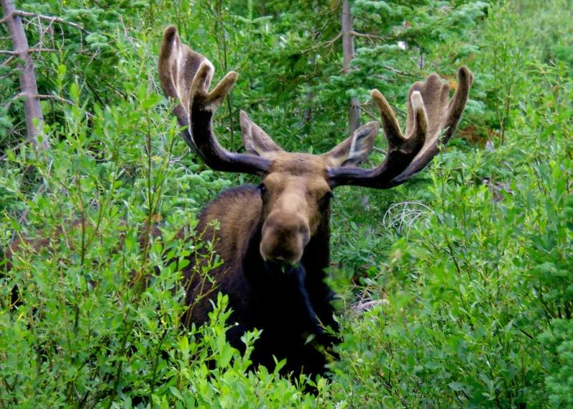
Бурый медведь Горностай Рысь
Белка Росомаха Лось

Slide 14
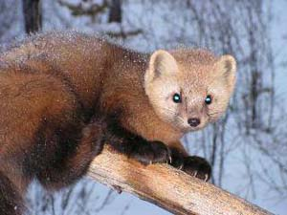
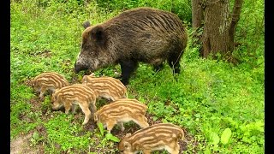
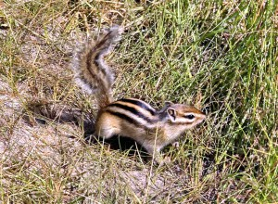
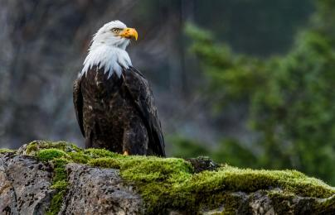
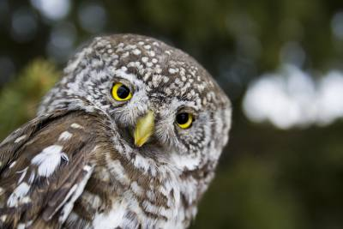
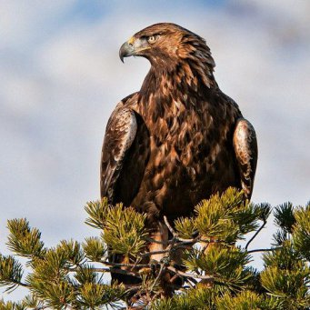
Кидус Кабан Азиатский бурундук
Орлан белохвостый Филин Беркут

Slide 15
Спасибо за внимание!

